Slide 1
Ejercicio E7.1
Èric Díez apolo

Slide 2
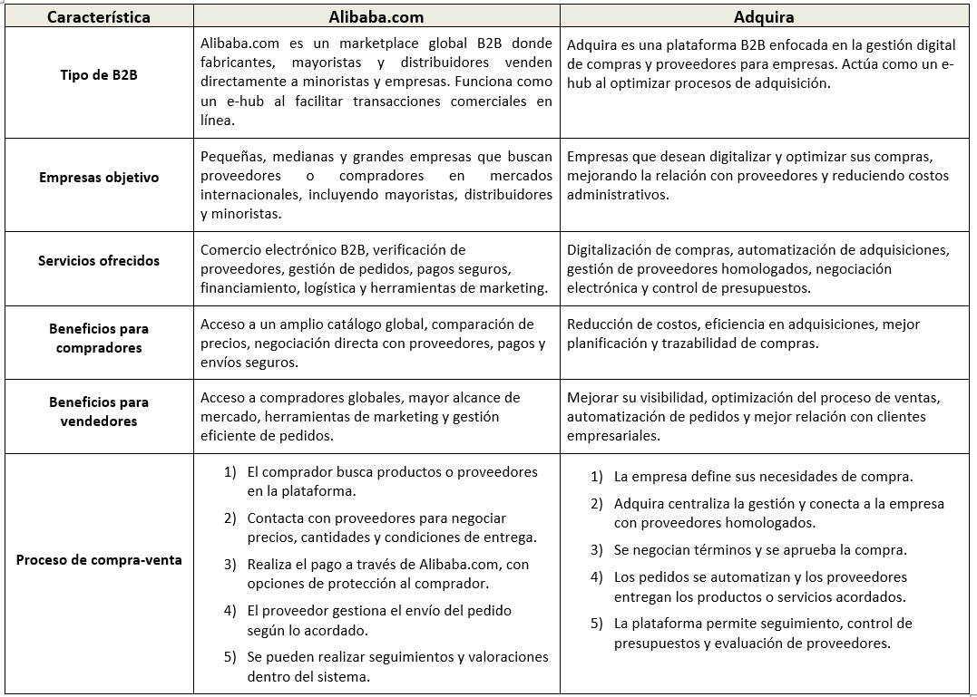
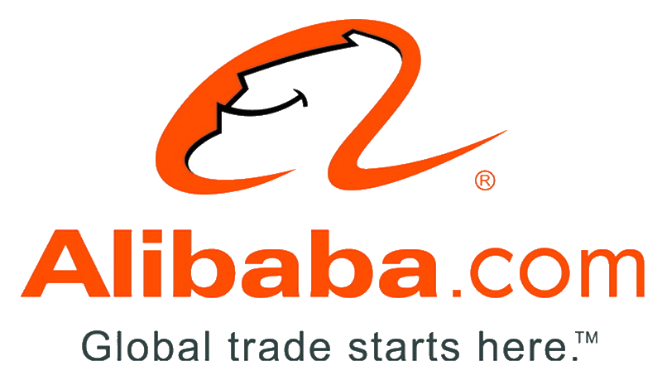

COMPARACIÓN - ALIBABA -aDQUIRA

Slide 3
WEBGRAFIA
The Logistics World. Análisis del modelo de negocio B2B de Alibaba: ventajas para la industria mexicana. Recuperado el 03 de marzo de 2025 de https://thelogisticsworld.com/logistica-comercioelectronico/analisis-del-modelo-de-negocio-b2b-de-alibaba-ventajas-para-la-industria-mexicana/
SlideShare. Caso de estudio: Adquira. Recuperado el 03 de marzo de 2025 de https://es.slideshare.net/slideshow/caso-de-estudio-adquira/18765893
Alibaba Reads. ¿Qué es Alibaba? Todo lo que necesitas saber. Recuperado el 03 de marzo de 2025 de https://reads.alibaba.com/es/what-is-alibaba-everything-you-need-to-know/
Alibaba Reads. Alibaba.com: B2B e-commerce explicado – Todo lo que necesitas saber. Recuperado el 03 de marzo de 2025 de https://reads.alibaba.com/es/alibaba-com-b2b-e-commerce-explained-everything-you-need-to-know/

